Slide 1

阶跃函数和阶跃响应
演讲：陈德创
PPT制作：冯瑞森
蒋思媛
问好

Slide 2

目录页
目录
1
阶跃函数
CONTENTS
2
阶跃响应
3
例题

Slide 3

目录页
PART ONE
阶跃函数

Slide 4
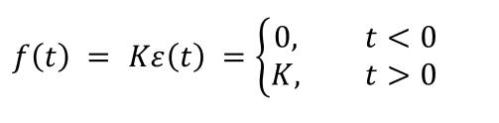
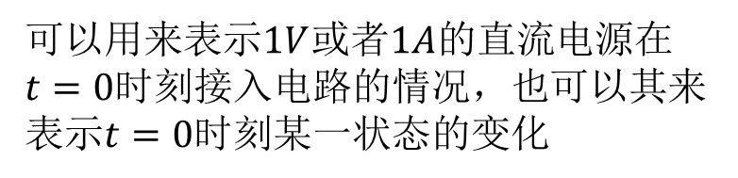




单位阶跃函数
阶跃函数
单位阶跃函数：
可以用来表示$1V$或者$1A$的直流电源在$t=0$时刻接入电路的情况，也可以其来表示$t=0$时刻某一状态的变化
$$\left.ε ( t\right) =\left\{\begin{matrix}0, & t<0 \\ 1, & t>0\end{matrix}\right.$$
如果不是$1V$或者$1A$而是$kV$或者$kA$呢？
很简单，只要在单位阶跃函数前面乘以相应的系数就可以了。
如果不是在$t=0$时刻产生变化而是在$t=t_{0}$时刻呢？
$$\left.ε ( t−t_{0}\right) =\left\{\begin{matrix}0, & t<t_{0} \\ 1, & t>t_{0}\end{matrix}\right.$$
若单位直流电源在$t=t_{0}$时刻接入，我们可以用延迟阶跃函数表示。

Slide 5
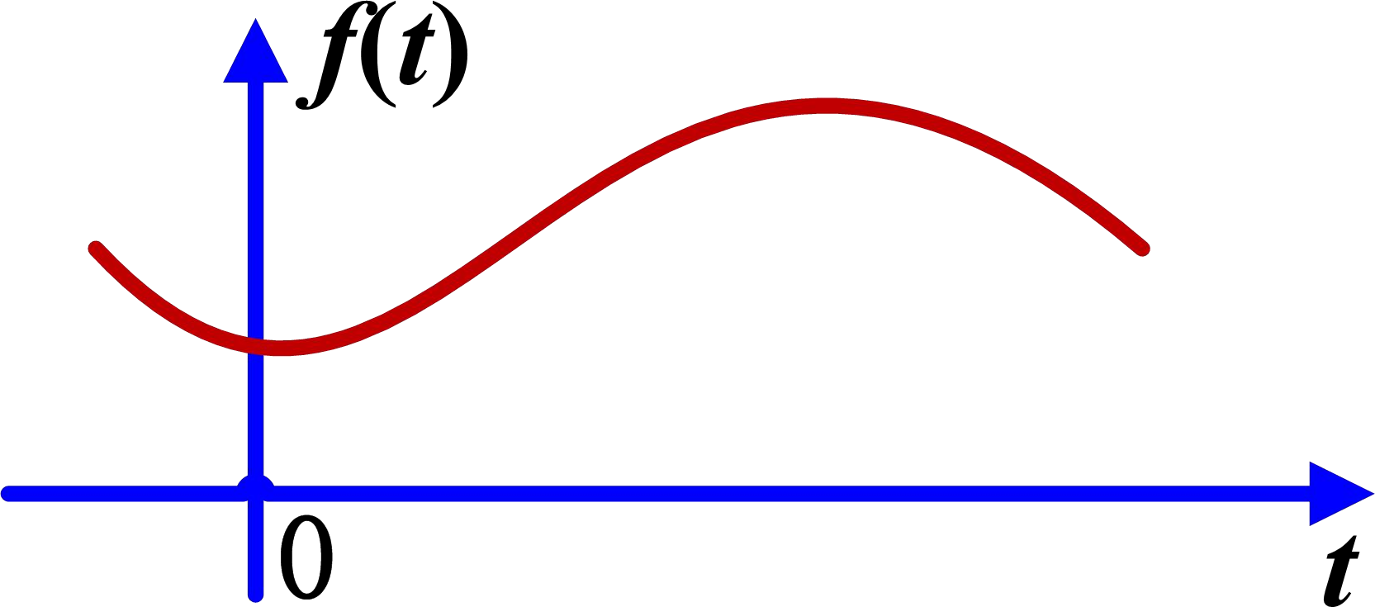

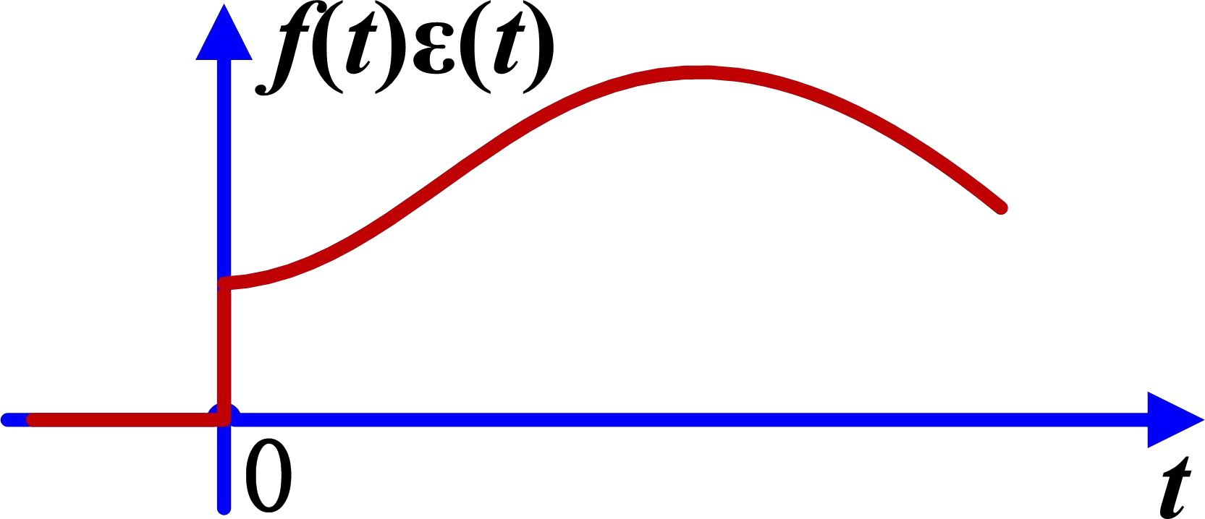
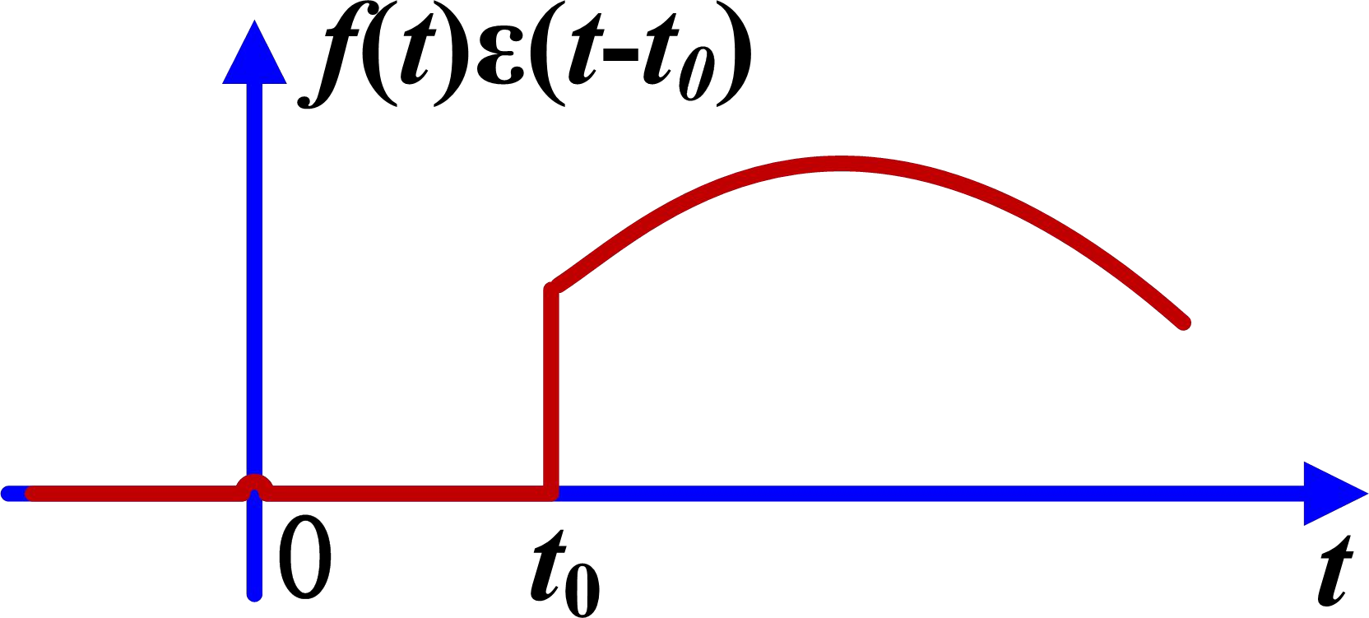
阶跃函数的应用
阶跃函数的应用
阶跃函数的应用是多样的
在信号分析中
表示门电路
信号截取
在积分变换中
处理分段函数
形式上统一
等等

Slide 6
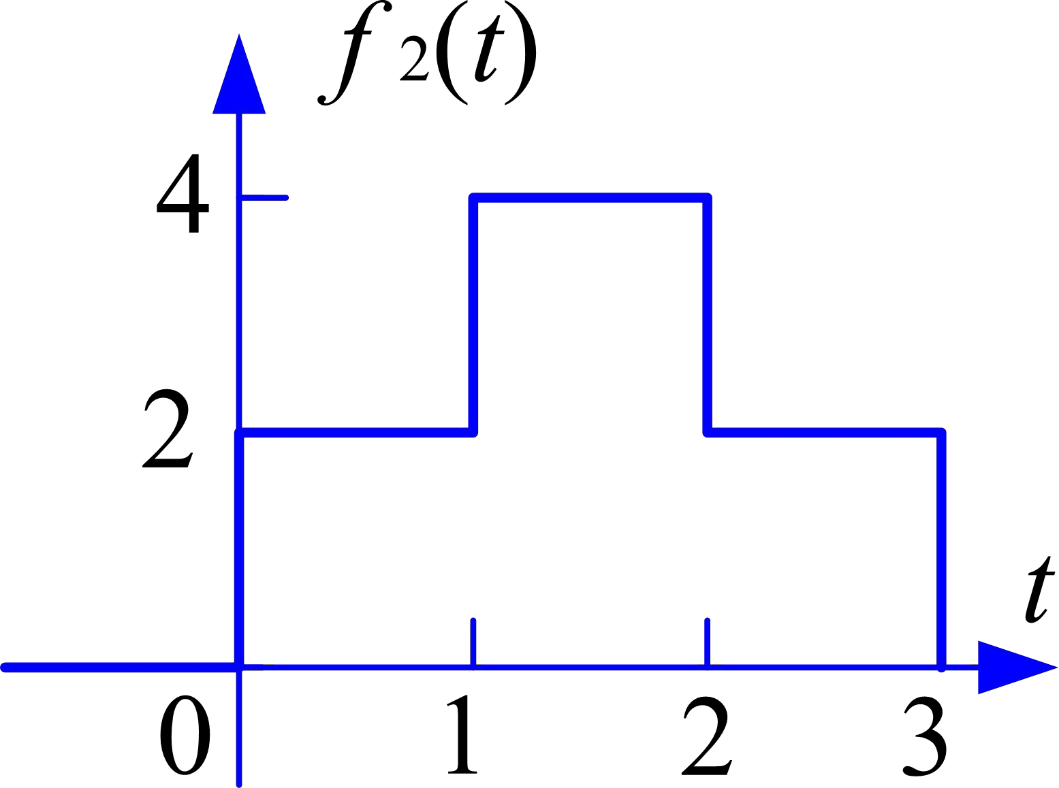
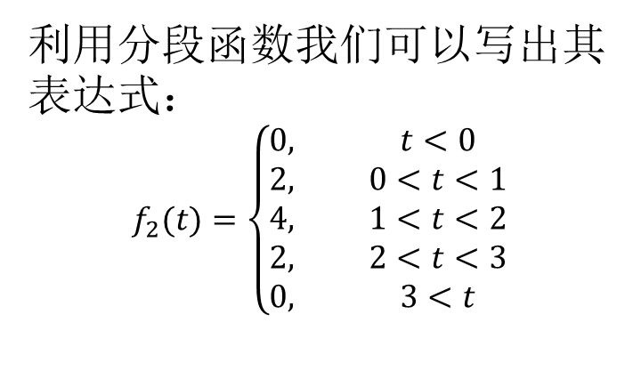
阶跃函数的应用
举个例子
在信号分析中，我们有一个信号
利用分段函数我们可以写出其表达式：
$$f_{2}(t)=\left\{\begin{matrix}0, & & t<0 \\ 2, & & 0<t<1 \\ 4, & & 1<t<2 \\ 2, & & 2<t<3 \\ 0, & & 3<t\end{matrix}\right.$$
如果我们利用阶跃函数重写这一表达式：
$f_{2}(t)=2ε\left(t\right)$ $+2ε\left(t−1\right)−2ε\left(t−2\right)−2ε\left(t−3\right)$
问题：
表达式冗长且不漂亮
分段过多很不利于后面的分析
优点：
简洁优雅，无需分段
实质上只用到了一个函数，便于后续分解问题

Slide 7
目录页
PART TWO
阶跃响应

Slide 8



阶跃响应的前提
线性时不变电路
齐次性和叠加性(零状态线性)
如果激励源$f_{1}(t)$作用于电路产生的零状态响应为$y_{zs1}(t)$，$f_{2}(t)$作用于电路产生的零状态响应为$y_{zs2}(t)，$简记为：
$\left.f_{1} ( t\right)$ $→y_{zs1}\left(t\right),\left.{ f}_{2} ( t\right) →y_{zs2}(t)$
线性性质表明，如果有常数$a_{1}、a_{2}$，则
$a f_{1}(t) +bf_{2}(t)$ $→ay_{zs1}(t)$ $+by_{zs2}(t)$
时延不变性
对于时不变电路，其元件参数不随时间变化，因而电路零状态响应与激励接入
的时间无关，即：
若$f(t)→y_{zs}(t)，$则$f(t−t_{0})→y_{zs}(t−t_{0})$
也就是说，若激励$\left.f ( t\right)$延迟了$t_{0}$的时间接入，那么其零状态响应也延迟$t_{0}$时间，
且波形保持不变

Slide 9
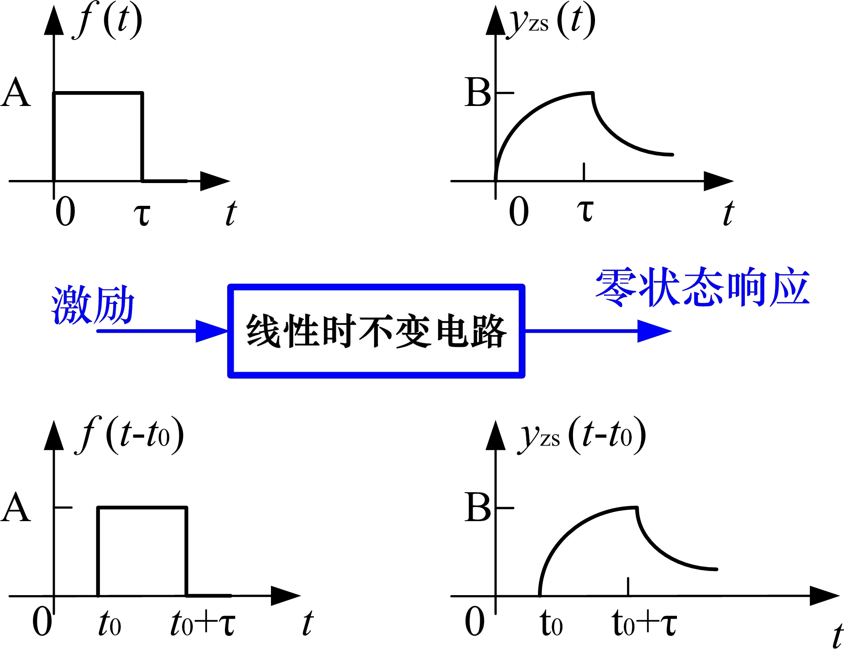
阶跃响应的前提
线性时不变电路
齐次性和叠加性(零状态线性)
如果激励源$f_{1}(t)$作用于电路产生的零状态响应为$y_{zs1}(t)$，$f_{2}(t)$作用于电路产生的零状态响应为$y_{zs2}(t)，$简记为：
$\left.f_{1} ( t\right)$ $→y_{zs1}\left(t\right),\left.{ f}_{2} ( t\right) →y_{zs2}(t)$
线性性质表明，如果有常数$a_{1}、a_{2}$，则
$a f_{1}(t) +bf_{2}(t)$ $→ay_{zs1}(t)$ $+by_{zs2}(t)$
时延不变性
对于时不变电路，其元件参数不随时间变化，因而电路零状态响应与激励接入
的时间无关，即：
若$f(t)→y_{zs}(t)，$则$f(t−t_{0})→y_{zs}(t−t_{0})$
也就是说，若激励$\left.f ( t\right)$延迟了$t_{0}$的时间接入，那么其零状态响应也延迟$t_{0}$时间，
且波形保持不变

Slide 10
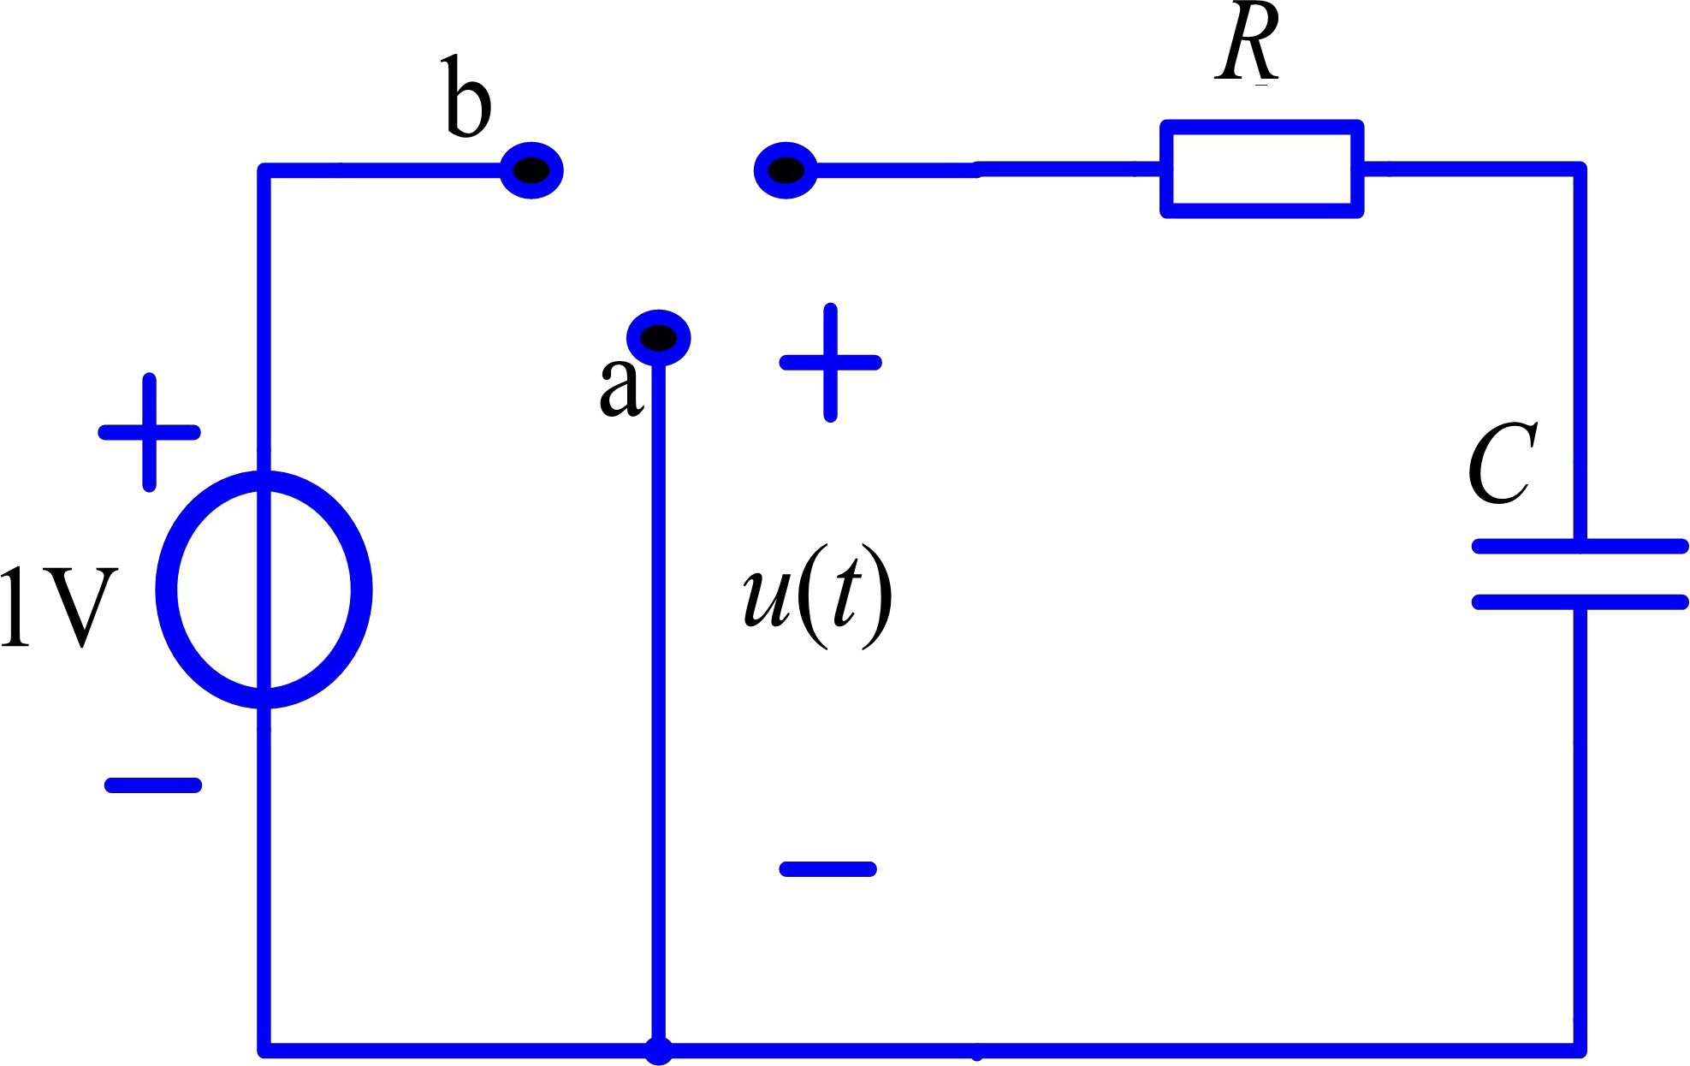
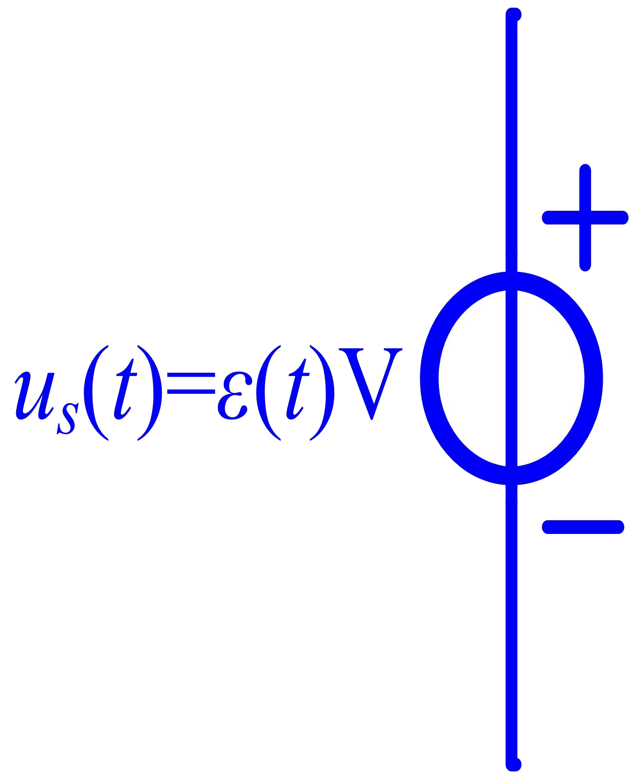


单位阶跃响应
阶跃响应
单位阶跃响应
当激励为单位阶跃函数$ε(t)$时，电路的零状态响应称为单位阶跃响应，简称阶跃响应，常用$g(t)$表示。
t=0时
比如右图电路，我们想求电容的激励电压$u_{Czs}(t)$。
+
u (t)
C
−

Slide 11
单位阶跃响应
阶跃响应
单位阶跃响应
当激励为单位阶跃函数$ε(t)$时，电路的零状态响应称为单位阶跃响应，简称阶跃响应，常用$g(t)$表示。
相当于右图。
一阶电路，可以用三要素法求得。
三要素公式：
$y(t)$ $=y(∞)$ $+[y(0_{+})$ $−y(∞)$ $]e^{−\frac{t}{τ}}$

Slide 12
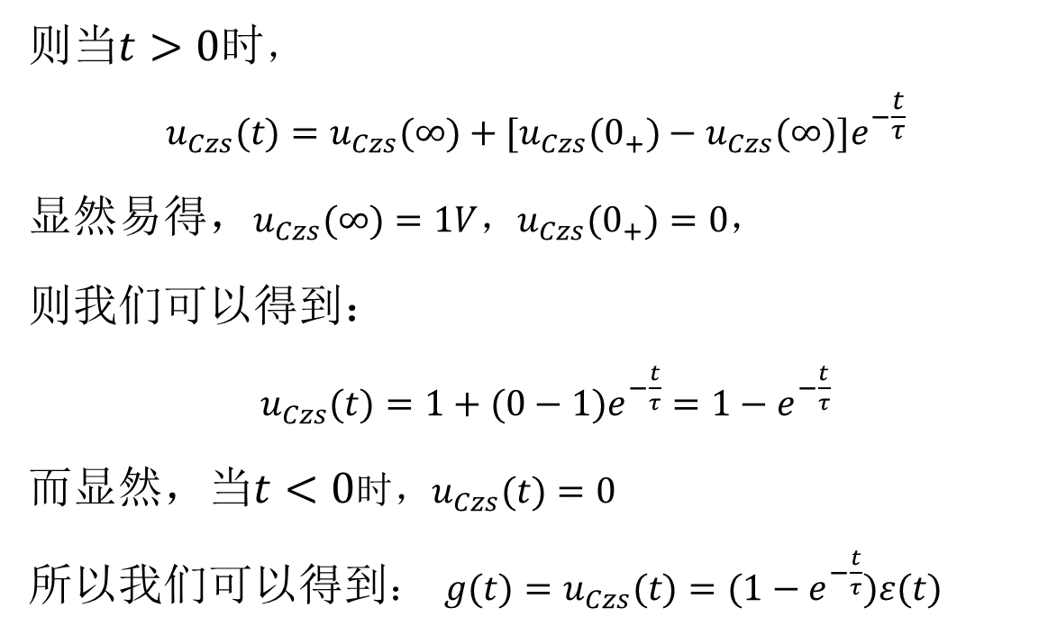
单位阶跃响应
三要素公式：
$y(t)$ $=y(∞)$ $+[y(0_{+})$ $−y(∞)$ $]e^{−\frac{t}{τ}}$
则当$t>0$时，
$$u_{Czs}(t)=u_{Czs}(∞)+[u_{Czs}(0_{+})−u_{Czs}(∞)]e^{−\frac{t}{τ}}$$
显然易得，$u_{Czs}(∞)=1V$，$u_{Czs}(0_{+})=0$，
则我们可以得到：
$u_{Czs}(t)=1+(0−1)e^{−\frac{t}{τ}}=1−e^{−\frac{t}{τ}}$
而显然，当$t<0$时，$u_{Czs}(t)=0$
所以我们可以得到： $g(t)=u_{Czs}(t)=(1−e^{−\frac{t}{τ}})ε(t)$

Slide 13
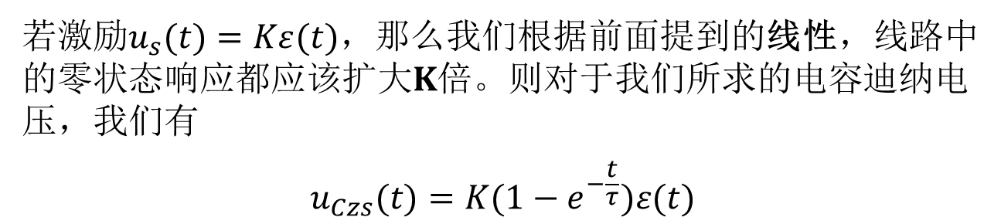
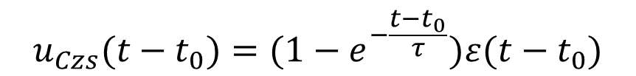
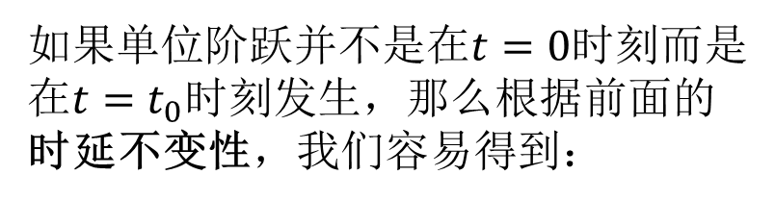
延迟的阶跃响应
延迟的阶跃响应
( t = t₀)
如果单位阶跃并不是在$t=0$时刻而是在$t=t_{0}$时刻发生，那么根据前面的时延不变性，我们容易得到：
$$u_{Czs}(t−t_{0})=(1−e^{−\frac{t−t_{0}}{τ}})ε(t−t_{0})$$
K倍的阶跃响应
若激励$u_{s}(t)=Kε(t)$，那么我们根据前面提到的线性，线路中的零状态响应都应该扩大K倍。则对于我们所求的电容迪纳电压，我们有
$$u_{Czs}(t)=K(1−e^{−\frac{t}{τ}})ε(t)$$

Slide 14
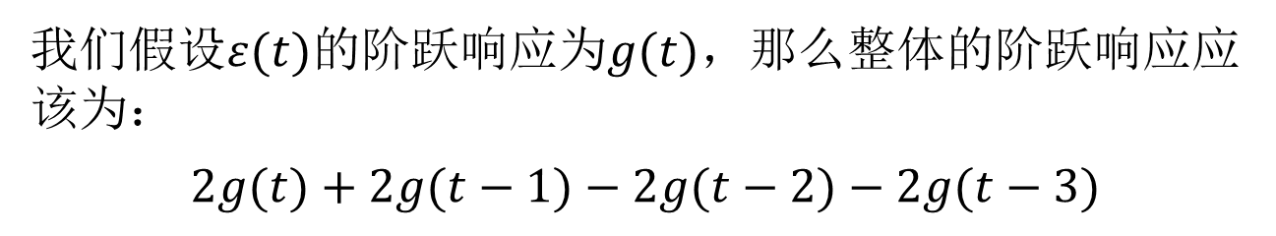
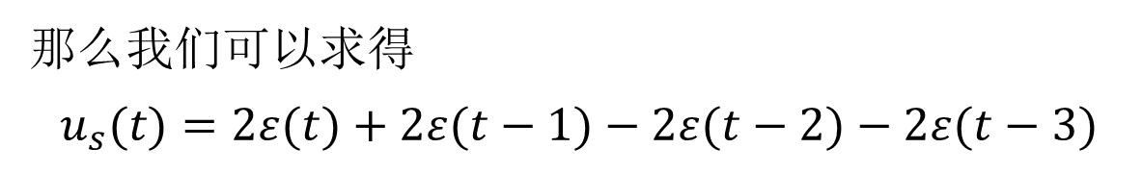
更一般阶跃响应
更一般的阶跃响应
在前面的基础上，我们现在可以对更一般的阶跃响应进行求解。
我们假设直流电源的激励函数如右图。
那么我们可以求得
$$u_{s}(t)=2ε(t)+2ε(t−1)−2ε(t−2)−2ε(t−3)$$
我们假设$ε(t)$的阶跃响应为$g(t)$，那么整体的阶跃响应应该为：
$$2g(t)+2g(t−1)−2g(t−2)−2g(t−3)$$

Slide 15

目录页
PART THREE
例题

Slide 16
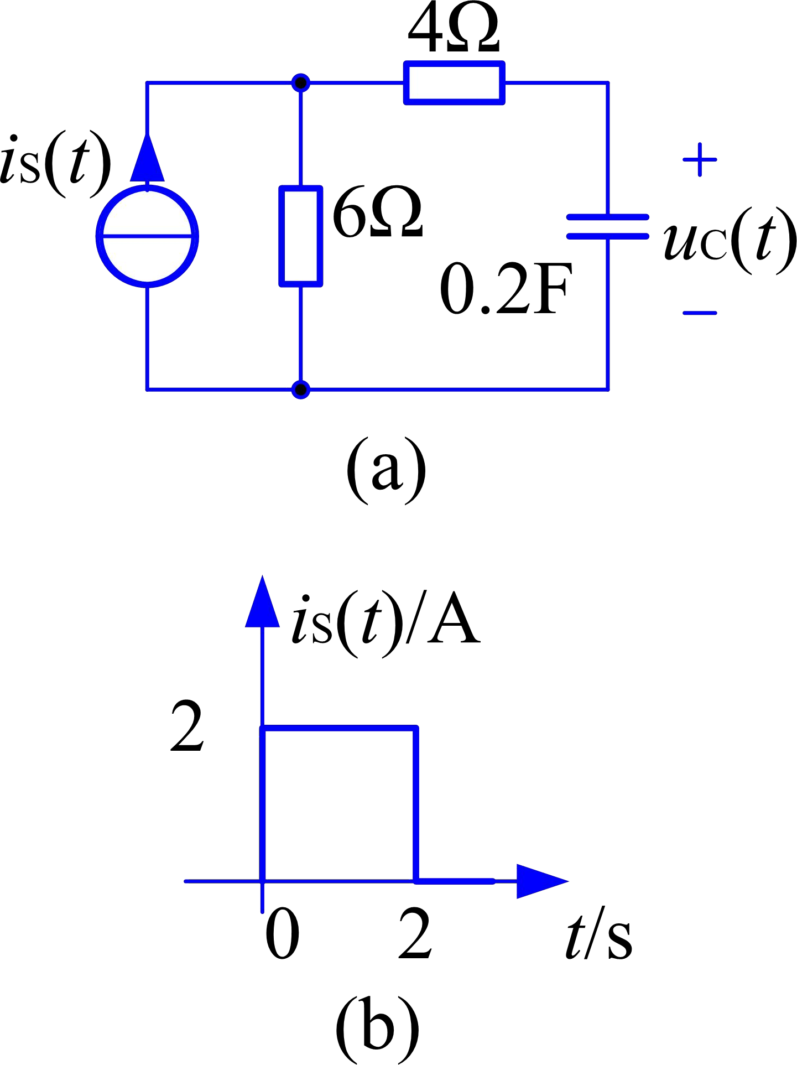
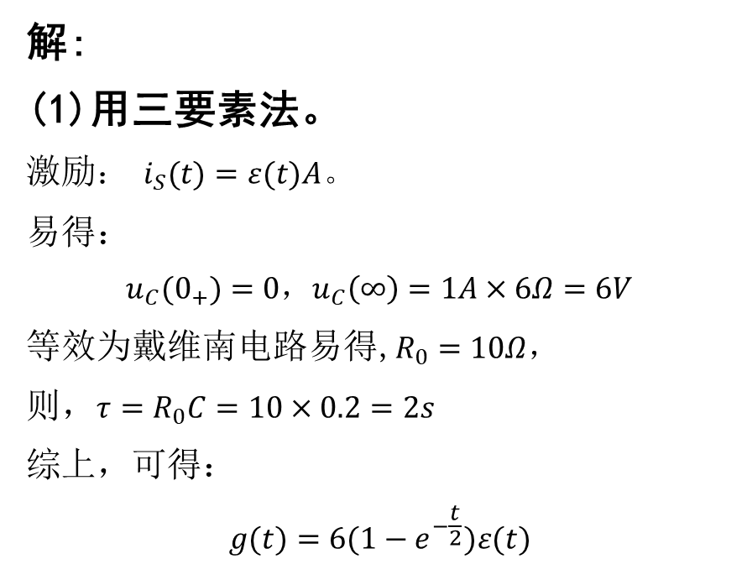
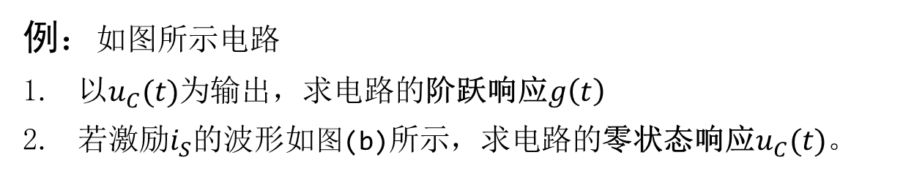
例题
例：如图所示电路
以$u_{C}(t)$为输出，求电路的阶跃响应$g\left(t\right)$
若激励$i_{S}$的波形如图(b)所示，求电路的零状态响应$u_{C}(t)$。
解:
(1)用三要素法。
激励： $i_{S}(t)=ε(t)A$。
易得：
$u_{C}(0_{+})=0$，$u_{C}\left(∞\right)=1A×6Ω=6V$
等效为戴维南电路易得,$R_{0}=10Ω$，
则，$τ=R_{0}C=10×0.2=2s$
综上，可得：
$$g(t)=6(1−e^{−\frac{t}{2}})ε(t)$$

Slide 17
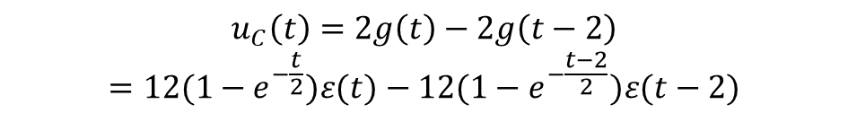
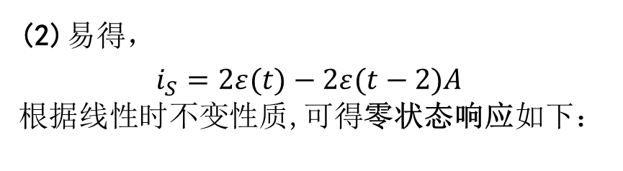
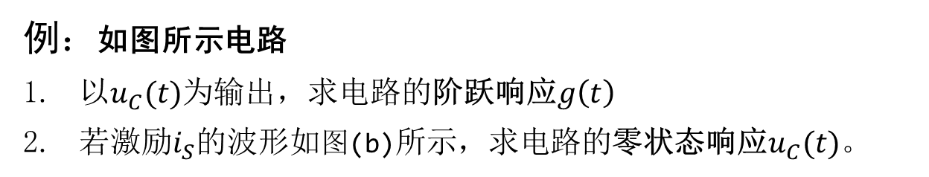
例题
例：如图所示电路
以$u_{C}(t)$为输出，求电路的阶跃响应$g\left(t\right)$
若激励$i_{S}$的波形如图(b)所示，求电路的零状态响应$u_{C}(t)$。
(1) $g(t)=6(1−e^{−\frac{t}{2}})ε(t)$
(2)易得，
$$i_{S}=2ε(t)−2ε(t−2)A$$
根据线性时不变性质,可得零状态响应如下：
$$u_{C}\left(t\right)=2g\left(t\right)−2g\left(t−2\right)$$
$$=12(1−e^{−\frac{t}{2}})ε(t)−12(1−e^{−\frac{t−2}{2}})ε(t−2)$$

Slide 18
感谢聆听

